Slide 1
BÀI GIẢNG ĐIỆN TỬ LỊCH SỬ LỚP 8
YOUR TITLE HERE
CONTENT TEXT
Giáo viên: Hồ Như Hiển
Tổ: Lịch sử
Hà Nội, ngày 04 tháng 10 năm 2018

Slide 2
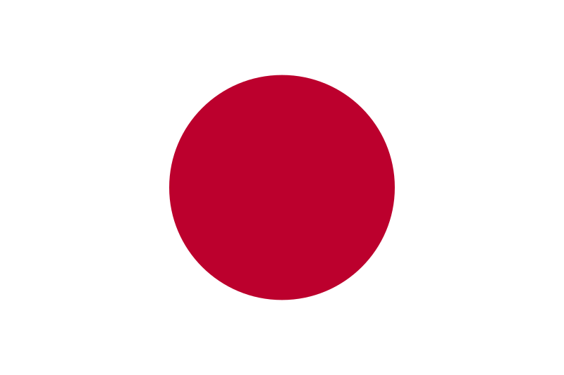
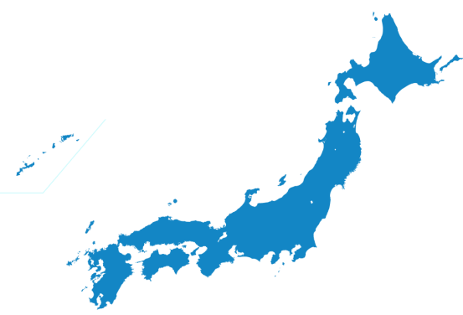
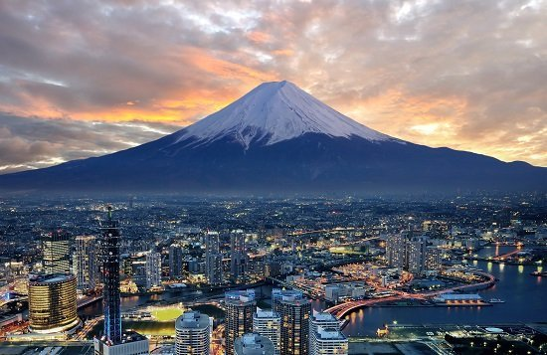
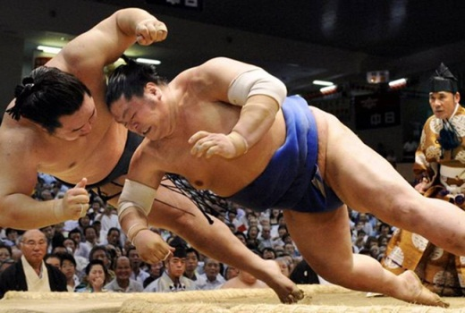
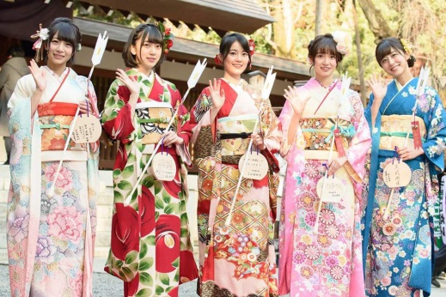
Những hình ảnh dưới đây gợi cho các em suy nghĩ về quốc gia nào?
Em đã được đến đất nước đó chưa?
Hãy nêu một vài hiểu biết của mình về quốc gia đó?

Slide 3
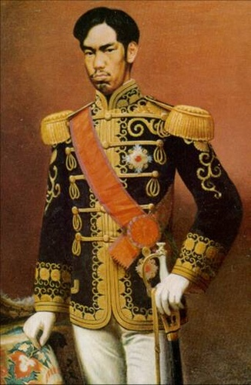
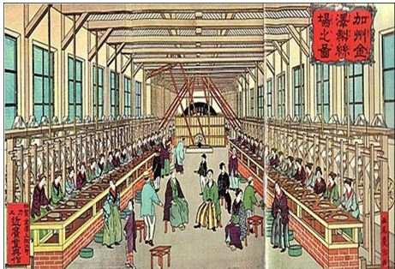
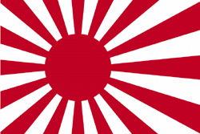
Bài 12: NHẬT BẢN GIỮA THẾ KỶ XIX – ĐẦU THẾ KỶ XX
YOUR TITLE HERE
CONTENT TEXT

Slide 4
Bài 12
NHẬT BẢN GIỮA THẾ KỶ XIX – ĐẦU THẾ KỶ XX
1. Cuộc Duy tân Minh Trị.
a. Hoàn cảnh.
Tình hình Nhật Bản từ đầu TK XIX đến trước 1868 có những điểm gì nổi bật?
Em hãy tìm hiểu, thảo luận
các câu hỏi sau?
Trước bối cảnh đó, yêu cầu đặt ra đối với Nhật Bản ra sao?
Tình hình trên đặt ra khó khăn gì đối với Nhật Bản?

Slide 5
Bài 12
NHẬT BẢN GIỮA THẾ KỶ XIX – ĐẦU THẾ KỶ XX
1. Cuộc Duy tân Minh Trị.
a. Hoàn cảnh.
Xã hội
duy trì chế độ đẳng cấp
Các nước tư bản Âu - Mĩ
tìm cách xâm nhập.
Kinh tế
lạc hậu, kém phát triển.
Chính trị
Giữa TK XIX, vẫn là
quốc gia phong kiến.
Quyền lực thuộc về Sogun.

Slide 6
Bài 12
NHẬT BẢN GIỮA THẾ KỶ XIX – ĐẦU THẾ KỶ XX
NHẬT BẢN ĐỨNG TRƯỚC HAI SỰ LỰA CHỌN
Tiếp tục duy trì
chế độ phong kiến
Tiến hành cải cách,
duy tân đất nước
Dẫn tới nguy cơ bị xâm lược
như các nước châu Á khác
( Trung Quốc, Ấn Độ, Đông Nam Á…)
Thoát khỏi nguy cơ bị xâm lược,
có điều kiện phát triển.

Slide 7
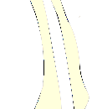
Bài 12:
NHẬT BẢN GIỮA THẾ KỶ XIX – ĐẦU THẾ KỶ XX
1. Cuộc Duy tân Minh Trị
b. Nội dung.
Dựa vào SGK và các tài liệu khác, em hãy nêu một vài hiểu biết về Thiên hoàng Minh Trị?

Slide 8
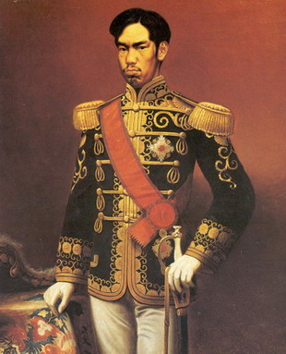
Bài 12:
NHẬT BẢN GIỮA THẾ KỶ XIX – ĐẦU THẾ KỶ XX
Tên thật
1868
Mutsuhito
Tiến hành cải cách duy tân
1852
1912
Ra đời
Qua đời
1867
Đánh giá
Thiên hoàng Minh Trị
( Meiji)
Lên ngôi
Là một vị minh quân có công lớn nhất trong lịch sử Nhật Bản, đã canh tân và đưa nước Nhật trở thành một quốc gia phát triển.

Slide 9
Bài 12:
NHẬT BẢN GIỮA THẾ KỶ XIX – ĐẦU THẾ KỶ XX
HOẠT ĐỘNG NHÓM
Tìm hiểu nội dung cải cách Minh Trị.
NHÓM 1
NHÓM 2
NHÓM 3
NHÓM 4
CHÍNH TRỊ
KINH TẾ
QUÂN SỰ
GIÁO DỤC

Slide 10
Bài 12:
NHẬT BẢN GIỮA THẾ KỶ XIX – ĐẦU THẾ KỶ XX
BÁO CÁO KẾT QUẢ

Slide 11
Bài 12:
NHẬT BẢN GIỮA THẾ KỶ XIX – ĐẦU THẾ KỶ XX
CHÍNH TRỊ
KINH TẾ
QUÂN SỰ
GIÁO DỤC
- Thủ tiêu chế độ Mạc phủ.
- Thành lập chính phủ mới.
- Ban hành Hiến pháp (1889).
- Thống nhất tiền tệ, thị trường.
- Cho phép mua bán ruộng đất, tăng cường phát triển kinh tế TBCN.
- Đầu tư xây dựng cơ sở hạ tầng.
- Tổ chức, huấn luyện theo kiểu phương Tây.
- Thực hiện chế độ nghĩa vụ quân sự. - Chú trọng công nghiệp đóng tàu chiến, sản xuất vũ khí, đạn dược.
- Thực hiện chính sách giáo dục bắt buộc.
- Chú trọng nội dung KHKT.
- Cử học sinh đi du học ở phương Tây.

Slide 12
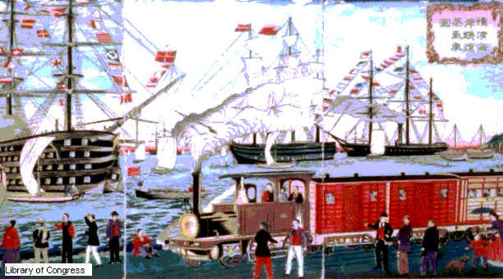
Bài 12:
NHẬT BẢN GIỮA THẾ KỶ XIX – ĐẦU THẾ KỶ XX
Lễ khánh thành một đoàn tàu ở Nhật
Một công xưởng của Nhật
theo kiểu phương Tây

Slide 13
Bài 12:
NHẬT BẢN GIỮA THẾ KỶ XIX – ĐẦU THẾ KỶ XX
1. Cuộc Duy tân Minh Trị
b. Nội dung.
Em hãy rút ra ý nghĩa và tính chất về cuộc cải cách Duy tân Minh Trị.

Slide 14
Bài 12:
NHẬT BẢN GIỮA THẾ KỶ XIX – ĐẦU THẾ KỶ XX
Xóa bỏ chế độ quân chủ chuyên chế; mở đường cho CNTB phát triển.
Tạo điều kiện để Nhật Bản trở thành cường quốc ở châu Á.
Ý nghĩa
Giữ vững độc lập trước mưu đồ của các nước Âu – Mĩ.

Slide 15
Bài 12:
NHẬT BẢN GIỮA THẾ KỶ XIX – ĐẦU THẾ KỶ XX
Tính chất
Mang tính chất của
cuộc cách mạng dân chủ tư sản chưa triệt để.

Slide 16
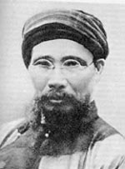
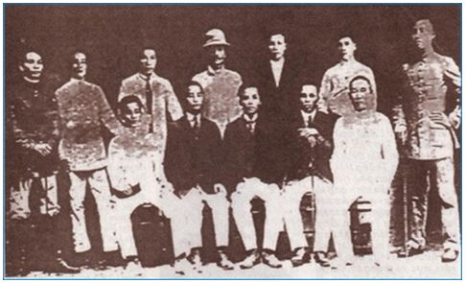
Bài 12:
NHẬT BẢN GIỮA THẾ KỶ XIX – ĐẦU THẾ KỶ XX
Ảnh hưởng đến các nước châu Á. Ở Việt Nam, nổi bật nhất có Phan Bội Châu và phong trào Đông Du (1905 – 1908)
Phan Bội Châu
Một số lưu học sinh trong phong trào Đông Du
(1905-1909)

Slide 17
Bài 12:
NHẬT BẢN GIỮA THẾ KỶ XIX – ĐẦU THẾ KỶ XX
2. Nhật Bản chuyển sang chủ nghĩa đế quốc.
Những điều kiện nào đã đưa Nhật Bản bước sang giai đoạn đế quốc chủ nghĩa?

Slide 18
Bài 12:
NHẬT BẢN GIỮA THẾ KỶ XIX – ĐẦU THẾ KỶ XX
2. Nhật Bản chuyển sang chủ nghĩa đế quốc.
Sự phát triển mạnh mẽ của nền kinh tế công nghiệp hóa.
ĐIỀU
KIỆN
Thời gian:
Cuối thế kỷ XIX đầu thế kỷ XX
Lợi nhuận thu được từ chiến tranh với Triều Tiên, Trung Quốc, Nga.

Slide 19
Bài 12:
NHẬT BẢN GIỮA THẾ KỶ XIX – ĐẦU THẾ KỶ XX
2. Nhật Bản chuyển sang chủ nghĩa đế quốc.
Biểu hiện chứng tỏ Nhật Bản đã thành một nước đế quốc là gì?

Slide 20
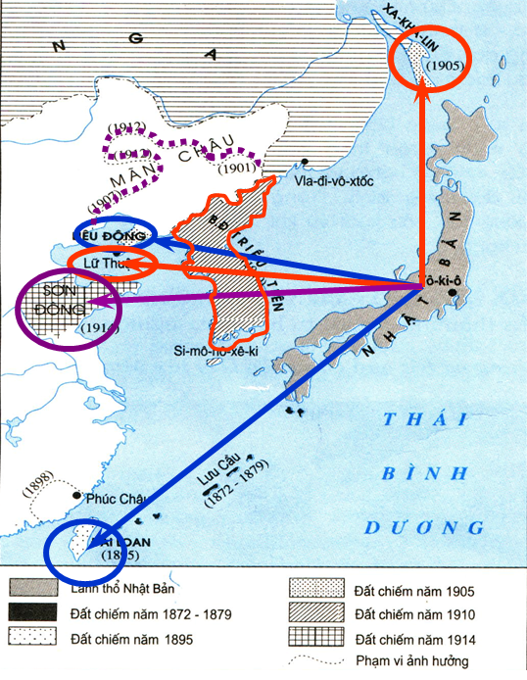
Bài 12:
NHẬT BẢN GIỮA THẾ KỶ XIX – ĐẦU THẾ KỶ XX
Tiến hành các cuộc
chiến tranh đế quốc.
CHÍNH TRỊ
Thi hành chính sách xâm lược,
bành trướng thuộc địa.
Công nghiệp hóa được đẩy mạnh, ngân hàng rất phát triển.
KINH TẾ
Xuất hiện tổ chức độc quyền,
lũng đoạn nền kinh tế, chính trị.

Slide 21
Bài 12:
NHẬT BẢN GIỮA THẾ KỶ XIX – ĐẦU THẾ KỶ XX
2. Nhật Bản chuyển sang chủ nghĩa đế quốc.
Em hãy rút ra đặc điểm của chủ nghĩa đế quốc Nhật?

Slide 22
Bài 12:
NHẬT BẢN GIỮA THẾ KỶ XIX – ĐẦU THẾ KỶ XX
2. Nhật Bản chuyển sang chủ nghĩa đế quốc.
Đẩy mạnh chiến tranh xâm lược, tiến hành chiến tranh đế quốc.
1
2
Vẫn tồn tại chế độ phong kiến Thiên hoàng.
Chủ nghĩa đế quốc
phong kiến quân phiệt.

Slide 23
Bài 12:
NHẬT BẢN GIỮA THẾ KỶ XIX – ĐẦU THẾ KỶ XX
LUYỆN TẬP
Câu 1.Cuộc Duy tân Minh Trị diễn ra trong bối cảnh?
A. Chế độ Mạc Phủ thực hiện những cải cách quan trọng.
B. Kinh tế TBCN phát triển mạnh mẽ ở Nhật.
C. Các nước TB phương Tây tự do buôn bán ở Nhật.
D. Xã hội phong kiến NB khủng hoảng, suy yếu nghiêm trọng.

Slide 24
Bài 12:
NHẬT BẢN GIỮA THẾ KỶ XIX – ĐẦU THẾ KỶ XX
LUYỆN TẬP
Câu 2 : Ý nghĩa quan trọng nhất của cuộc Duy tân Minh Trị ở Nhật Bản là gì ?
A. Giữ được nền độc lập tương đối cho nước Nhật.
B. Nước Nhật trở thành nước Quân chủ lập hiến đầu tiên ở Châu Á.
C. Tạo điều kiện cho CNTB phát triển, đưa Nhật Bản trở thành
nước hùng mạnh ở châu Á.
D. Du nhập nền văn hóa giáo dục tiến bộ của phương Tây vào Nhật Bản.

Slide 25
Bài 12:
NHẬT BẢN GIỮA THẾ KỶ XIX – ĐẦU THẾ KỶ XX
LUYỆN TẬP
Câu 3: Biểu hiện rõ nhất của nước Nhật khi chuyển sang giai đoạn ĐQCN là gì ?
A. Kinh tế phát triển.
B. Tiến hành các cuộc chiến tranh xâm lược, bành trướng.
C. Sự phát triển về cơ sở hạ tầng.
D. Sự xuất hiện các tổ chức nghiệp đoàn.

Slide 26
Bài 12:
NHẬT BẢN GIỮA THẾ KỶ XIX – ĐẦU THẾ KỶ XX
LUYỆN TẬP
Câu 4: Tính chất nổi bật của cuộc Duy tân Minh Trị là gì ?
A. Cách mạng dân chủ nhân dân.
B. Cách mạng dân chủ tư sản.
C. Cách mạng dân chủ tư sản kiểu mới.
D. Cách mạng dân chủ tư sản triệt để.

Slide 27
Bài 12:
NHẬT BẢN GIỮA THẾ KỶ XIX – ĐẦU THẾ KỶ XX
LUYỆN TẬP
Câu 5: Từ cuộc Duy tân Minh Trị ở Nhật, Việt Nam có thế rút ra bài học nào để vận dụng trong công cuộc xây dựng đất nước hiện nay ?
A. Kêu gọi vốn đầu tư nước ngoài, sử dụng hợp lí nguồn tài nguyên.
B. Xóa bỏ hoàn toàn cái cũ, tiếp nhận cái tiến bộ, thành tựu thế giới.
C. Dựa vào sức mạnh của toàn dân để tiến hành đổi mới.
D. Thay đổi cái cũ, học hỏi cái tiến bộ phù hợp với điều kiện đất nước.

Slide 28
Bài 12:
NHẬT BẢN GIỮA THẾ KỶ XIX – ĐẦU THẾ KỶ XX
BÀI TẬP VỀ NHÀ
1. Tại sao nói cuộc Duy tân Minh Trị mang tính chất của một cuộc cách mạng tư sản chưa triệt để?
2. Hãy tìm hiểu những ảnh hưởng của cuộc Duy tân Minh Trị đến Việt Nam?

Slide 29
Bài 12:
NHẬT BẢN GIỮA THẾ KỶ XIX – ĐẦU THẾ KỶ XX
CẢM ƠN SỰ THEO DÕI
CỦA QÚY THẦY CÔ VÀ CÁC EM!

